Slide 1
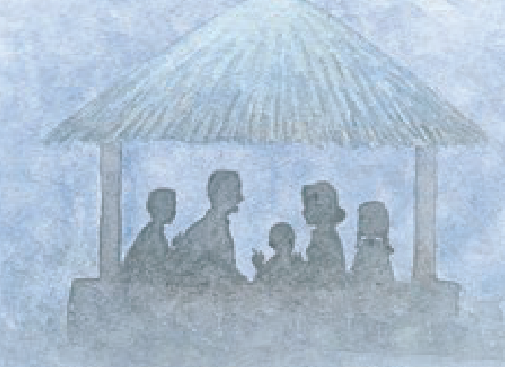
五年级 语文 统编版小学语文 上册
落花生
读一家人谈论花生的对话
理解“人要做有用的人”
Notes:
同学们好！今天我们一起学习课文《落花生》。课文记叙了一家人过花生收获节的情景，让我们走进后园的茅亭，聆听那段耐人寻味的对话吧。
教材来源：E:\小学教材_统编人教版\语文_统编版\义务教育教科书·语文五年级上册.pdf
PDF页码：9

Slide 2
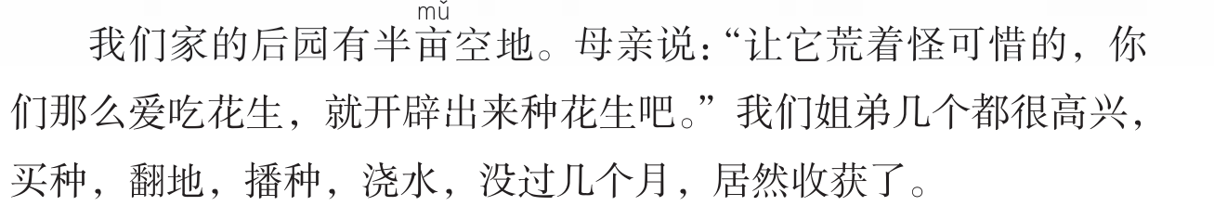
五年级 语文 统编版小学语文 上册
梳理脉络：从播种到议花生
后园开辟空地：买种翻地播种浇水
收获节尝花生：母亲吩咐茅亭聚会
一家人议花生：从味道用途到品格
Notes:
老师，课文前面写买种、翻地、播种好几个月，为什么只用一句话就写过去了呢？
问得真好！作者略写种花生、收花生，正是为了突出重点——后文在茅亭里“尝花生”和“议花生”的过程。详略得当，才能更好地表达文章中心。
教材来源：E:\小学教材_统编人教版\语文_统编版\义务教育教科书·语文五年级上册.pdf
PDF页码：9

Slide 3
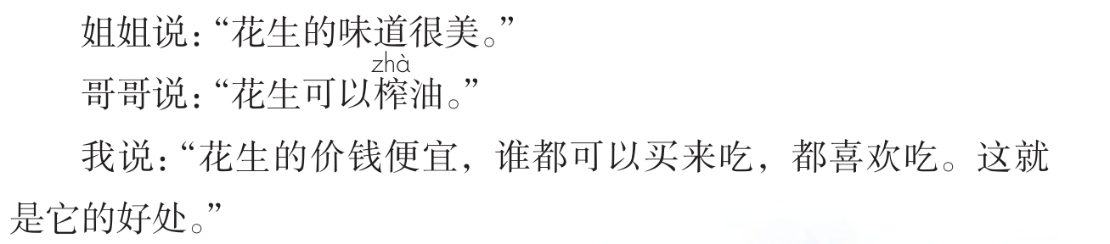
五年级 语文 统编版小学语文 上册
孩子们说的好处
姐姐：味道很美
哥哥：可以榨油
“我”：价钱便宜，大家喜欢吃
Notes:
在茅亭里，父亲问花生有什么好处。姐姐说味美，哥哥说可以榨油，作者说价钱便宜谁都喜欢。孩子们看到的，都是花生显而易见的实用价值。
教材来源：E:\小学教材_统编人教版\语文_统编版\义务教育教科书·语文五年级上册.pdf
PDF页码：9

Slide 4
五年级 语文 统编版小学语文 上册
深入思考：父亲为何作对比？
桃子、石榴、苹果：果实挂在枝上
花生：果实埋在地里，却很有用
父亲借这样的对比，希望我们怎样做人？
可以暂停视频，想好再继续。
Notes:
父亲把花生与桃子、石榴、苹果作比较。一边的果实高挂枝头，容易让人看见；另一边的果实埋在地里，却很有用。父亲借这样的对比，希望我们怎样做人？先想一想。
我会把外表和实际作用放在一起想，看看父亲更看重什么。
教材来源：E:\小学教材_统编人教版\语文_统编版\义务教育教科书·语文五年级上册.pdf
PDF页码：[9, 10]

Slide 5
五年级 语文 统编版小学语文 上册
对比领悟：质朴无华不炫耀
花生不显眼，却很有用
父亲希望我们朴实，能给别人带来好处
对比不是说好看的事物都不好
Notes:
老师，父亲拿桃子、石榴、苹果来比，是不是说它们好看就不好呢？
并不是说好看就不好。父亲突出的是：花生虽然不显眼，却很有用。他借花生提醒孩子们，不要只顾外表，更要看能给别人带来什么好处。
教材来源：E:\小学教材_统编人教版\语文_统编版\义务教育教科书·语文五年级上册.pdf
PDF页码：[9, 10]

Slide 6
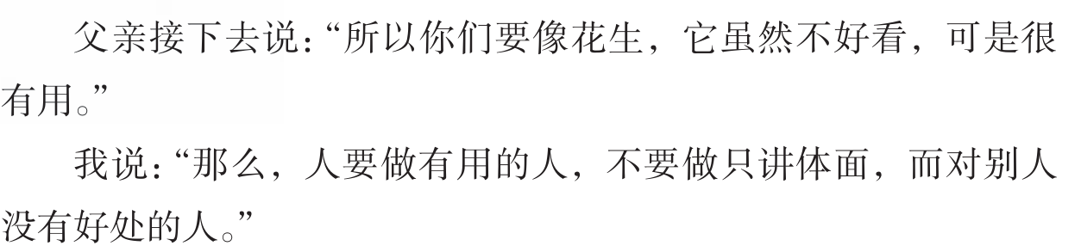
五年级 语文 统编版小学语文 上册
借物喻人：做对别人有用的人
要做有用的人
不只讲体面，更要给别人带来好处
借物喻人：由花生联想到做人
Notes:
老师，那我们在生活中追求仪表“体面”难道错了吗？
课文说的是“不要做只讲体面，而对别人没有好处的人”。重点在“只讲”二字。外表端庄得体固然好，但更核心的是要有真才实学，脚踏实地为他人和社会作奉献。
教材来源：E:\小学教材_统编人教版\语文_统编版\义务教育教科书·语文五年级上册.pdf
PDF页码：10

Slide 7
五年级 语文 统编版小学语文 上册
小结与练笔：寻找身边的“花生”
写法总结：抓住事物特征借物喻人
练笔示例：路灯在黑夜中默默守护行人
自检1：是否抓住了事物的关键特点？
自检2：是否自然联想到人的默默奉献？
Notes:
学完本课，我们要掌握借物喻人的写法。课后小练笔要求从竹子、梅花、蜜蜂、路灯中选一种来写。比如写路灯：它默默立在街角，不求赞美，却在黑夜中照亮行人回家的路。
我可以用两个要点自检：一要写出事物的具体特点，二要说清它让我联想到怎样的人，不能只有一句空泛的赞美。
教材来源：E:\小学教材_统编人教版\语文_统编版\义务教育教科书·语文五年级上册.pdf
PDF页码：[9, 10]

